Slide 1
Фундаментальная нейронаука для нейровизуализации
Способы коммуникации в мозгу
Часть I

Slide 2
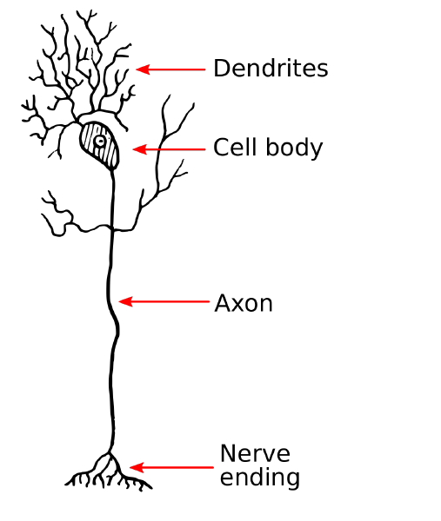
Способы коммуникации
Нейроны образуют фундаментальную единицу обработки ретикулярной теории мозга (Гольджи):
Нейроны образуют непрерывную ретикулярную сеть и непрерывно связаны.
Доктрина нейронов (Кахал):
Нейроны - это структурно независимые единицы, которые взаимодействуют посредством смежности, а не непрерывности.

Slide 3
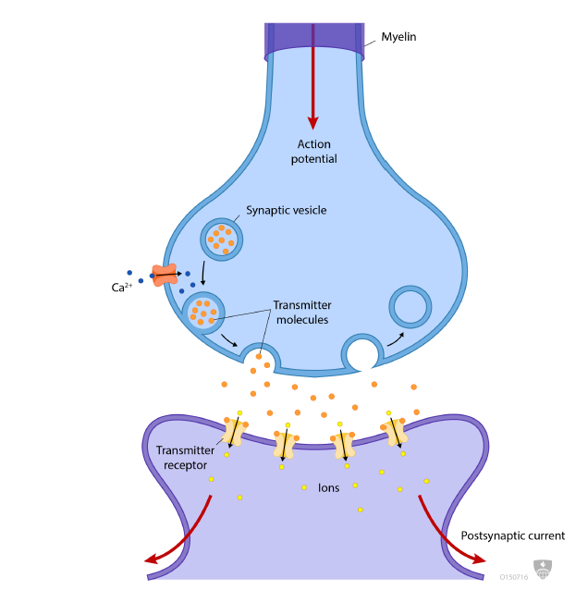
Способы коммуникации
Нейроны:
Получают и обрабатывают информацию
Передают информацию как химически, так и электрически.
Передают информацию нижестоящим нейронам
Формируют нейронные сети, которые в совокупности поддерживают работу мозга.

Slide 4
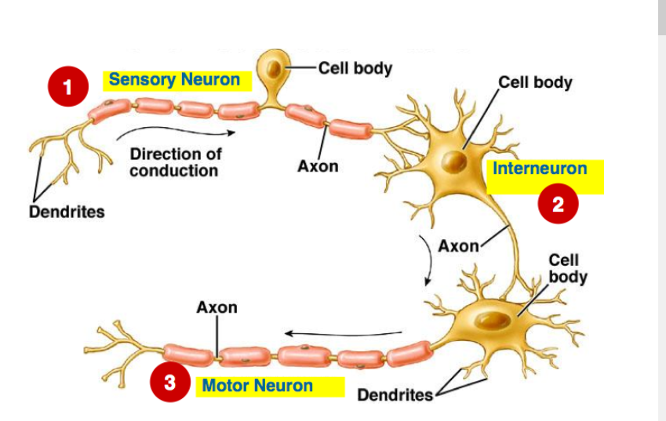

Способы коммуникации
Три типа нейронов:
Сенсорный нейрон - преобразует внешние раздражители в электрические сигналы
Интернейрон - обрабатывает и перенаправляет информацию
Мотонейрон (двигательный нейрон) - преобразует электрические сигналы в движение мышц или желез.
Сенсорный нейрон
Клеточное тело
Клеточное тело
Направление проводимости
Аксон
Дендриты

Slide 5
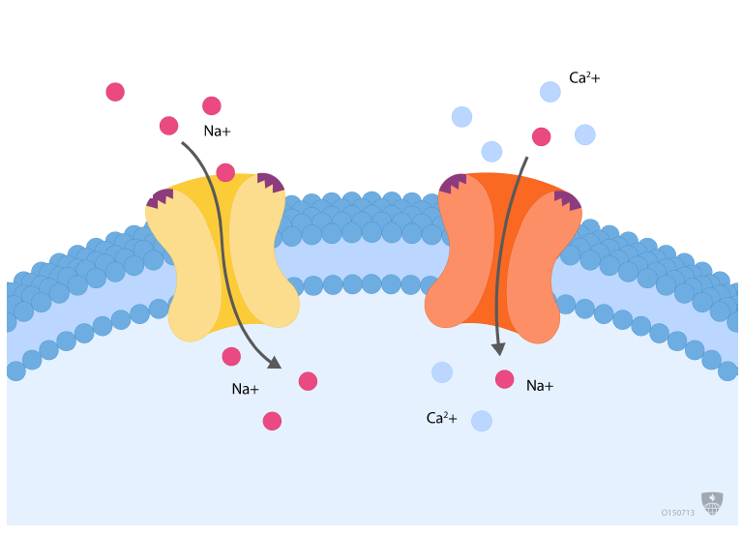
Способы коммуникации
Ионные каналы и ионные насосы определяют разницу в концентрации натрия, калия, хлорида и кальция внутри клетки по сравнению с вне клетки.
Это устанавливает электрический заряд или потенциал состояния покоя в нейроне.

Slide 6
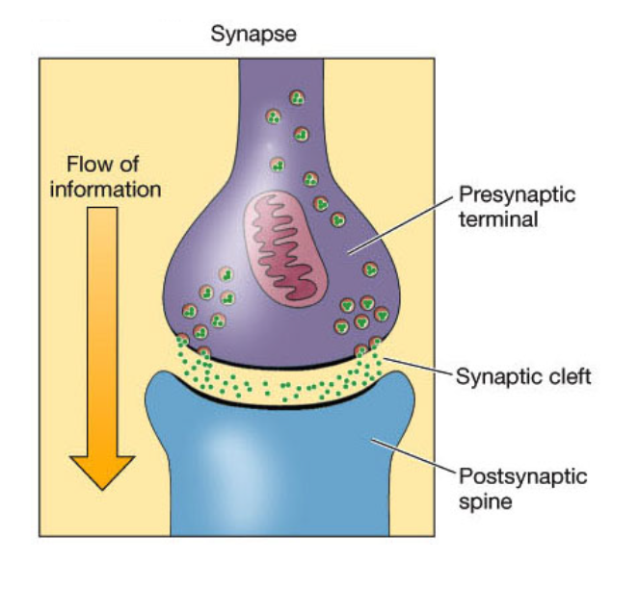
Способы коммуникации
Синапс
Поток
информации
Аксональные нервные окончания образуют синапсы с дендритами соседних нейронов.
Синапс образует место, где электрический или химический сигнал передается от одного нейрона к другому.
Синапсы образуют первичный сайт меж нейрональных коммуникация
Пресинаптический терминал
Cинаптическая
щель
Дендритный
шипик

Slide 7
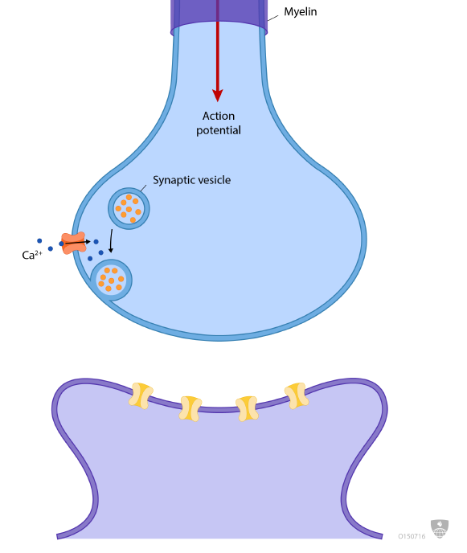


Способы коммуникации
Синаптическая передача:
1. Приток кальция через ионные каналы вызывает слияние доступных синаптических пузырьков с пресинаптической мембраной.

Slide 8
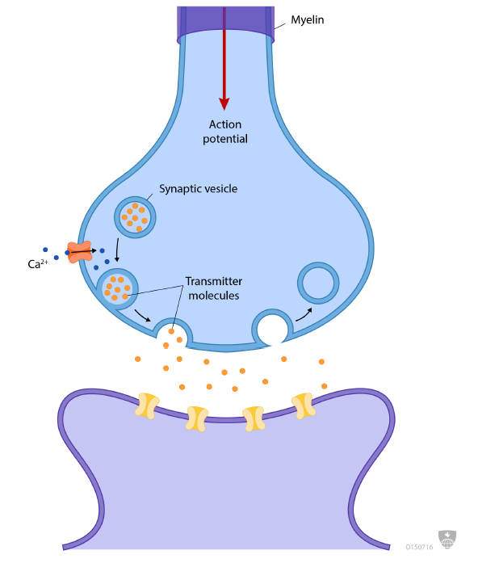

Способы коммуникации
Синаптическая передача:
2. Передатчик выпущен в синаптическую щель.

Slide 9
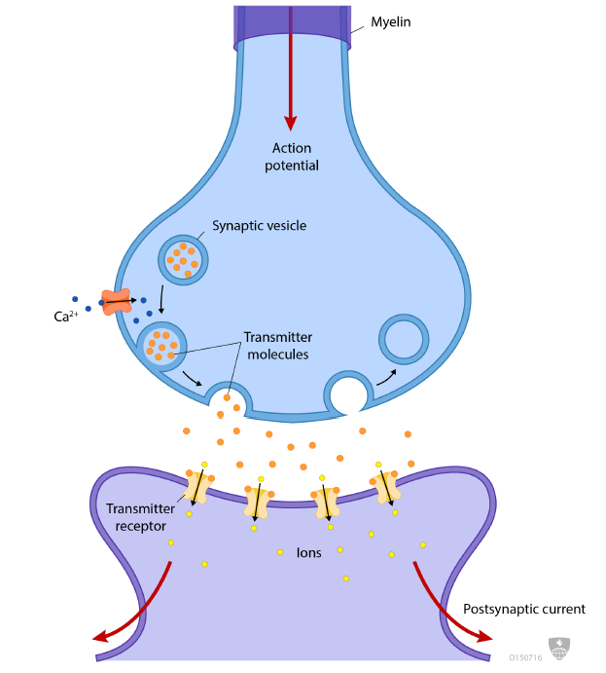


Способы коммуникации
Синаптическая передача:
3. Передатчик связывает рецепторные молекулы на постсинаптической
мембране 4. Постсинаптические каналы открываются или закрываются на основе этой привязки.
5. Открытие ионных каналов вызывает либо приток ионов в постсинаптический нейрон 6. Изменение баланса постсинаптических ионов вызывает деполяризацию или гипер- поляризацию.
7. Если постсинаптические изменения напряжения достаточно велики, генерируется электрохимический импульс, называемый потенциалом действия.
8. Электрический потенциал действия быстро распространяется по аксону, где он может активировать высвобождение синаптических пузырьков в синапсах с другими нейронами.

Slide 10
Способы коммуникации
Синаптическая передача:
9. Одновременно использованный синаптический пузырек извлекается из мембраны и перерабатывается.
10. Новый передатчик синтезируется метаболическим аппаратом клетки и хранится в пузырьках для будущей синаптической передачи.

Slide 11
Способы коммуникации
Постсинаптическая стимуляция изменяет возбудимость постсинаптической клетки:
Возбуждающий - деполяризует мембранный потенциал и облегчает достижение порога потенциала действия.
Ингибирующий - гиперполяризует мембранный потенциал, что затрудняет достижение порога потенциала действия.

Slide 12
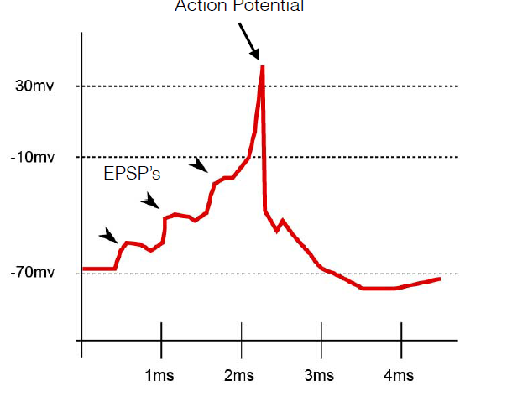
Способы коммуникации
Возбуждающий постсинаптический потенциал (EPSP - Excitatory post-synaptic potential):
• Одиночные EPSP не всегда вызывают постсинаптический потенциал действия
• Нейроны образуют множество синапсов с прилегающими клетками.
• Суммирование EPSP часто необходимо для создания потенциала действия
потенциал действия

Slide 13
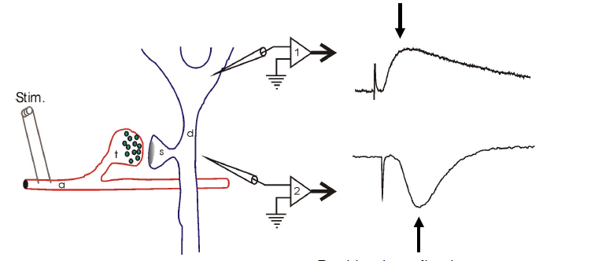
Способы коммуникации
Возбуждающий постсинаптический потенциал (EPSP - Excitatory post-synaptic potential):
Можно зафиксировать при размещении электрода:
1. Внутри нейрона
2. Во вне нейрона
Приток ионов вызывает повышение напряжения
Положительные ионы, отходящие от внеклеточного электрода, вызывают снижение напряжения

Slide 14
Способы коммуникации
Местный потенциал поля (LFP - Local Field Potential):
Нейроны плотно упакованы и сильно взаимосвязаны.
Внеклеточный электрод не может определить, какой нейрон вызывает изменение напряжения.
Таким образом, внеклеточные записи измеряют активность локальной нейрональной среды.
Положительные ионы, отходящие от внеклеточного электрода, вызывают снижение напряжения

